Slide 1
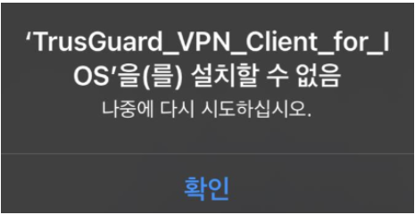
Mobile IOS SSL VPN Client 설치 불가 현상
https://atac.ahnlab.com/hc/ko/articles/900007015723-Mobile-IOS-SSL-VPN-Client-%EC%84%A4%EC%B9%98-%EB%B6%88%EA%B0%80-%ED%98%84%EC%83%81-
1.발생 현상
TrusGuard_VPN_Client_for_IOS'을(를) 설치할 수 없음
IOS 13.7 환경에서 정상 사용 중 IOS 14.5로 업데이트 이후 현상 발생됨.
2. 원인 분석 결과
본래 IOS의 어플리케이션 배포 정책 상, 신뢰된 인증서가 설치된 서버에서만 앱 설치가 가능함.
IOS 14.5 이하 버전에서 신뢰된 인증서가 설치되지 않은 사이트에서도 다운로드가 가능한 버그로 보이며, 14.5 버전 이후 부터는 수정된걸로 보임. 즉, TG의 문제는 아니며, IOS의 문제로 식별됨.

Slide 2
3. 해결방안/우회방안
3-1. 신뢰된 인증서를 발급 받는 경우(공인된 CA로 부터 발급받은 인증서)
IOS TG SSL VPN Client 정상 배포를 위해선 '신뢰된 인증서'가 설치 운용 되어야 함.
이때, 신뢰된 인증서로 인식 하기 위해선 아래와 같이 각 항목별 접근 URL 일치 작업이 필요
    TG SSL VPN 배포 서버 접근 URL
    IOS TG SSL VPN Client 패키지 내 tgsvpn_ios.plist 파일의 tgdomain 부분
    인증서의 주체 대체 이름 항목의 dns name

Slide 3
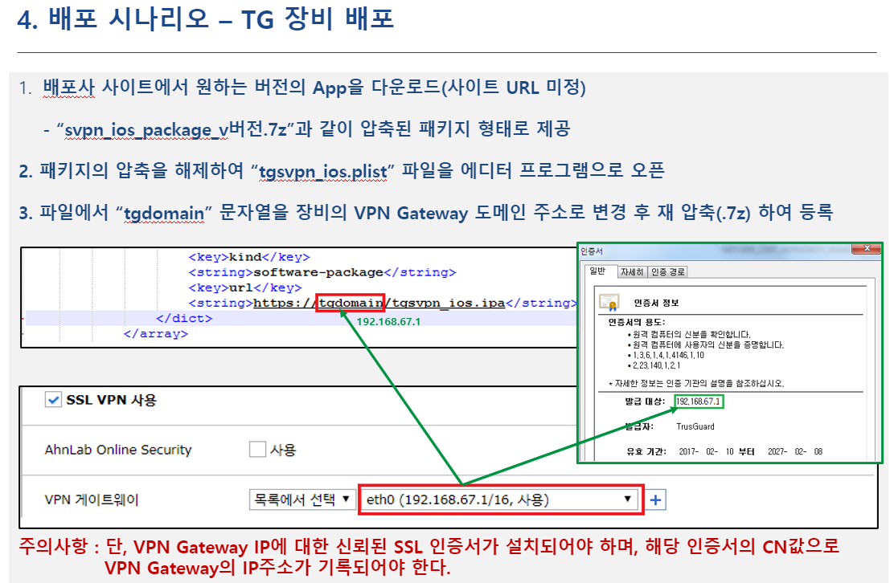
VPN 게이트웨이(IP)로 인증받은 인증서 필요
인증서는 인증이 유효한 인증서 필요
해당 인증서 발급 필요 !!

Slide 4
3. 해결방안/우회방안
3-2. 인증서를 교체 전 임시 대응 방안
신뢰할 수 있는 다른 서버(사이트) 하위에 다운로드 페이지를 만들어서 임시 대응
IOS 사용자는 해당 다운로드 페이지에 수동 접속하여 설치
    TG의 "svpn_ios_package_v버전.7z" 압축 해제
    tgsvpn_ios.plist ipa 다운로드 url 수정
    - <string>https://신뢰할 수 있는 도메인/xxx/xxxx/tgsvpn_ios.ipa</string>
    첨부한 index.html (샘플) 수정
    - https://신뢰할 수 있는 도메인/xxx/xxxx/tgsvpn_ios.plist

Slide 5
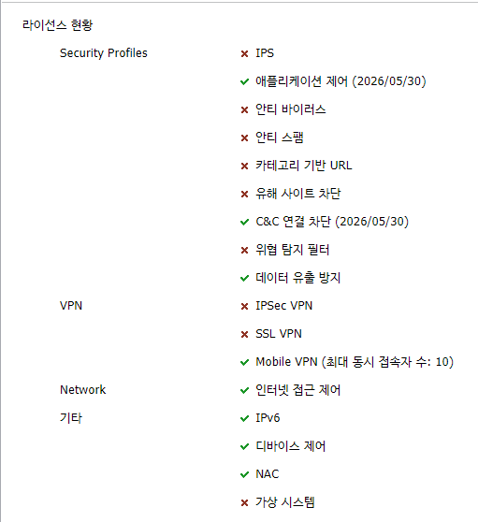
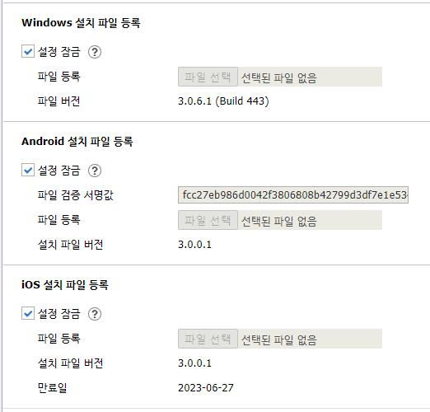
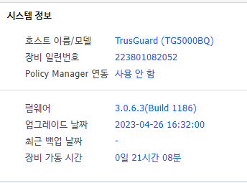
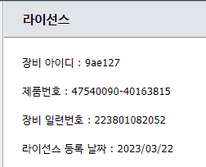
3. 해결방안/우회방안
테스트장비정보
3-2. 인증서를 교체 전 임시 대응 방안

Slide 6
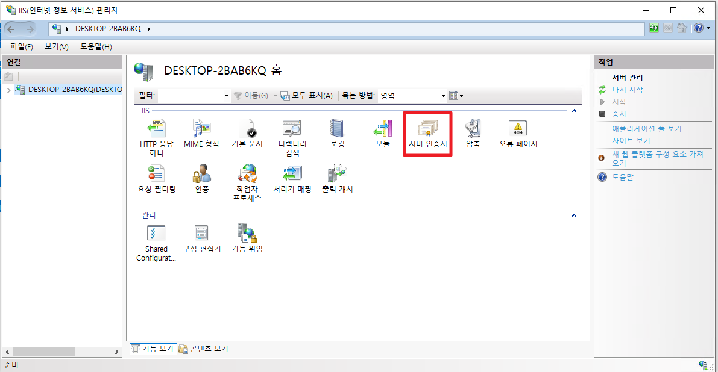
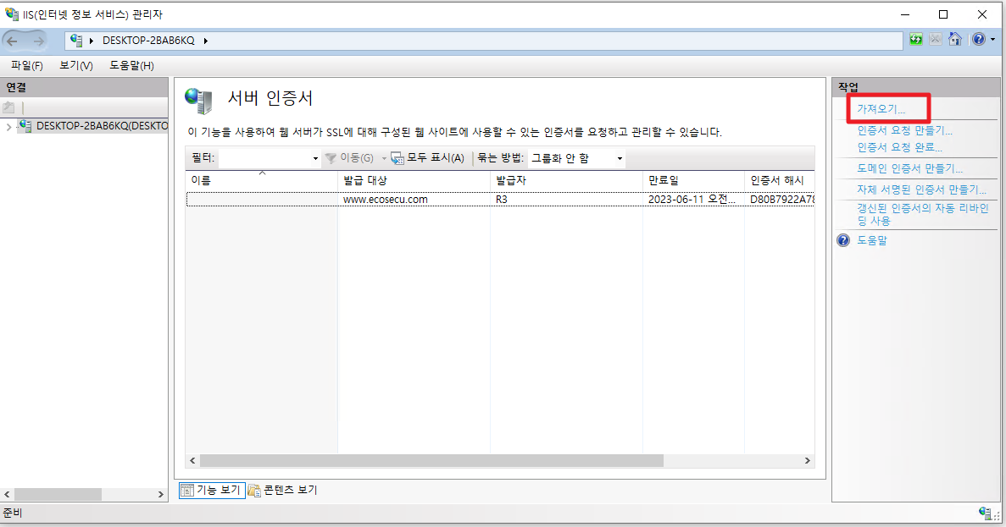
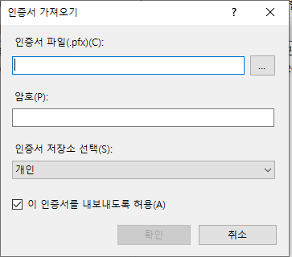
3. 해결방안/우회방안
IIS 설정
3-2. 인증서를 교체 전 임시 대응 방안
SSL 적용된 웹페이지 생성을 위해 인증서등록
도메인 공인인증서 필요
www.ecosecu.com에 대한 인증서 추가
(테스트 인증서)

Slide 7
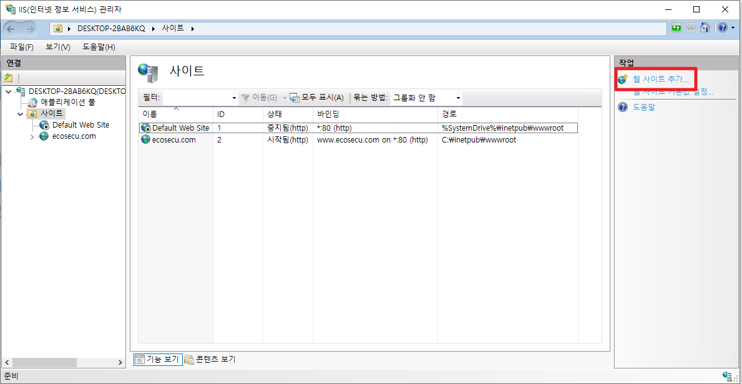
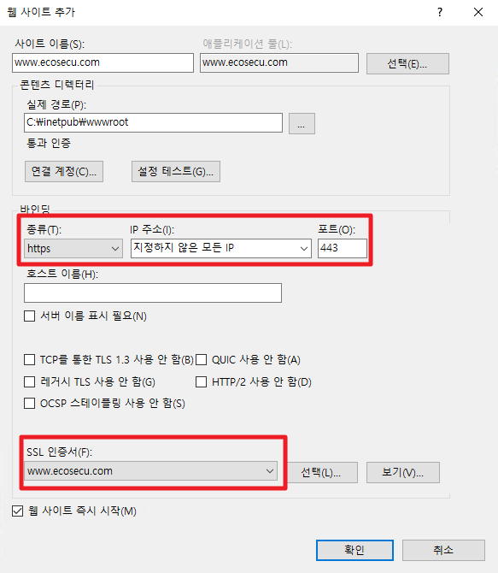
3. 해결방안/우회방안
IIS 설정
3-2. 인증서를 교체 전 임시 대응 방안
웹페이지에 인증서 적용

Slide 8
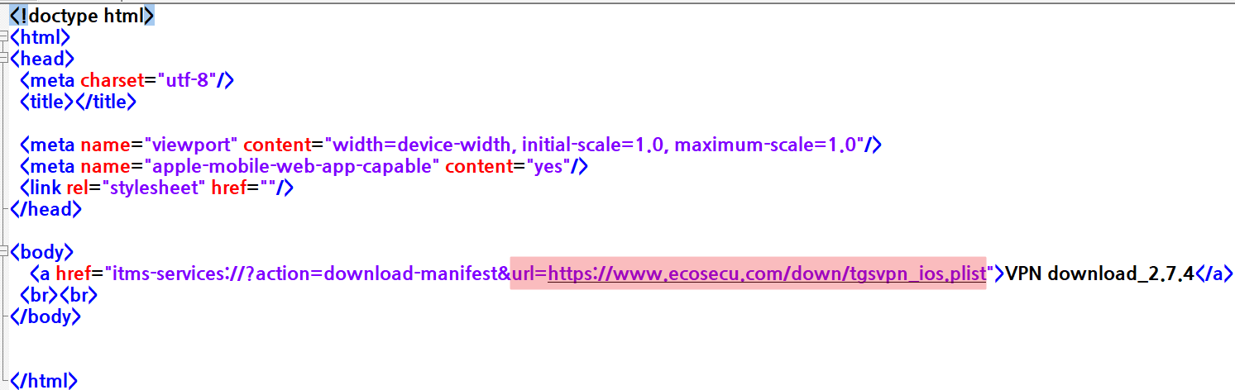
3. 해결방안/우회방안
설치페이지 수정
3-2. 인증서를 교체 전 임시 대응 방안
다운로드 페이지 (index.html)
url 부분 수정
url=https://www.ecosecu.com/down/tgsvpn_ios.plist

Slide 9
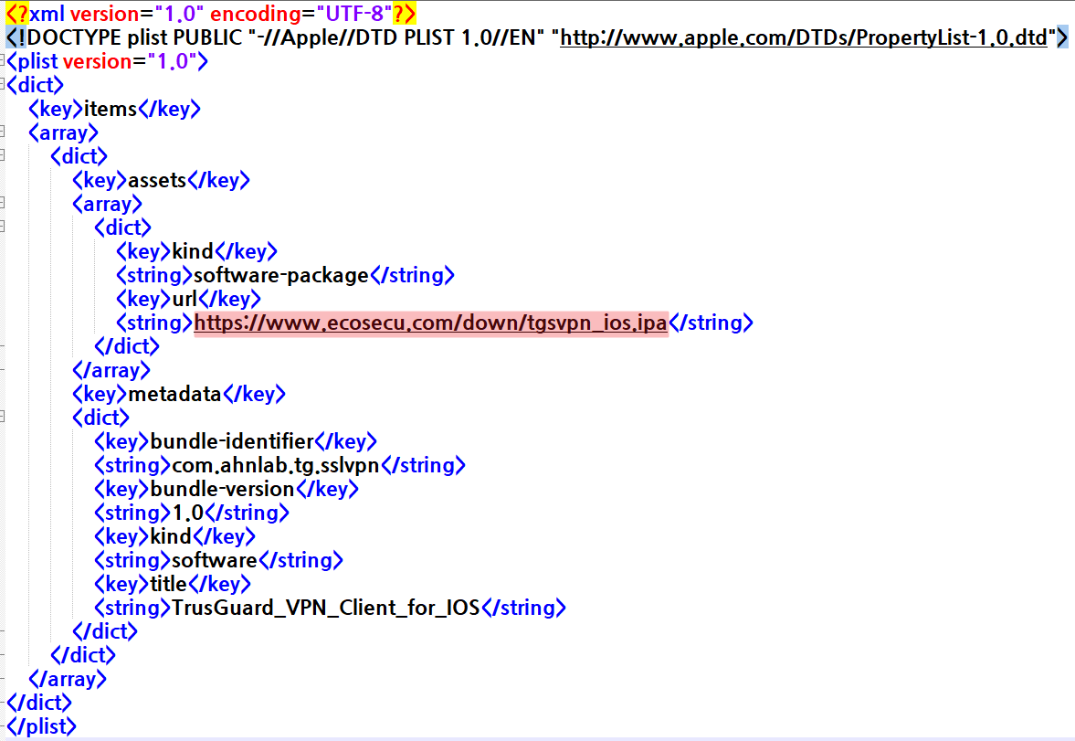
3. 해결방안/우회방안
tgsvpn_ios.plist 수정
3-2. 인증서를 교체 전 임시 대응 방안
tgsvpn_ios.plist 수정
https://www.ecosecu.com/down/tgsvpn_ios.ipa

Slide 10
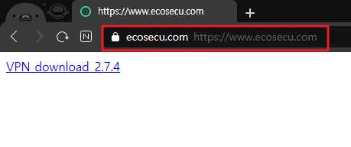
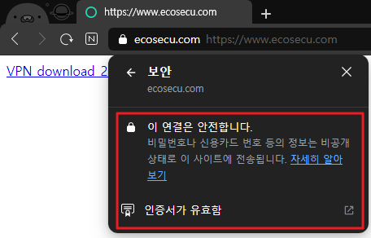
3. 해결방안/우회방안
웹접속 테스트
3-2. 인증서를 교체 전 임시 대응 방안
HTTPS로 웹페이지 접속하여 다운로드 페이지 접근가능 확인
아이폰에서 접속 시 접속이 되어 VPN download 클릭 시 Ahnlab SSLVPN 클라이언트 설치 확인
아이폰 SSL VPN 클라이언트로 VPN 접속 확인

